Slide 1

数据库系统实践汇报
Central South University
汇报人：吴子健
2026年1月5日

Slide 2


C
Contents
1
技术架构
Technical Architecture
2
实现功能
Implementation of Functionality
3
数据库设计
Database Design
4
界面展示
Interface Display
知行合一 经世致用
Central South University

Slide 3


01
技术架构
Central South University

Slide 4
技术架构
实现功能
数据库设计
界面展示
系统架构概览
System Architecture Overview
B/S 架构，前后端分离设计
表现层
业务逻辑层
数据持久层
Vue 3
Python FastAPI
SQL Server MySQL
postgreSQL
Vite
Axios
提供 RESTful API
处理 HTTP 请求
数据库与前端的桥梁
核心数据存储
约束校验
复杂业务逻辑计算
页面交互与数据展示
知行合一 经世致用
Central South University

Slide 5
技术架构
实现功能
数据库设计
界面展示
关键技术栈与交互流程
Core Technology Stack and Interaction Process
数据库连接：使用 pyodbc 驱动，通过 ODBC 协议连接 SQL Server
核心设计理念：厚数据库，薄应用层
将数据一致性校验、事务控制、复杂计算下沉到数据库层（存储过程/触发器）实现
Python 后端主要负责参数传递和路由分发，确保了数据的绝对安全与一致性
知行合一 经世致用
Central South University

Slide 6
02
实现功能
Central South University

Slide 7
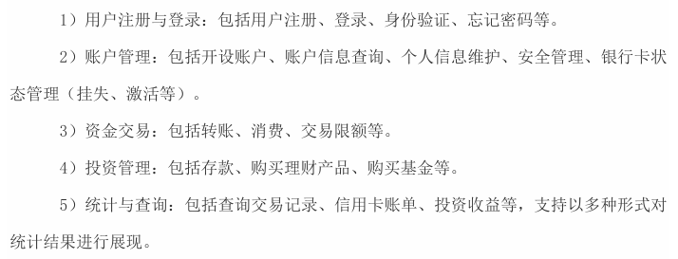
技术架构
实现功能
数据库设计
界面展示
用户端功能
Features of the User End
1)用户注册与登录（实名认证模拟，大小写不敏感）
注册失败：用户ID已存在、身份证手机号格式不合理（长度与字符）
登陆失败：用户名或密码错误
忘记密码：模拟了验证码验证业务，发送验证码时会检验用户ID是否存在，验证通过时调用修改密码存储过程重置密码
“增”时，前端不会检验数据，由数据库后端抛出错误
2)账户管理
开设账户：可开设信用卡和储蓄卡，都有默认2w日交易额度，信用卡还有默认2w透支限额。卡号生成逻辑：622 + 时间戳后6位 + 随机4位 (模拟)，循环保证不重复
账户信息查询：一个界面展示了用户拥有的所有账户及开卡时间等账户信息
个人信息维护与安全管理：修改登录密码，和此前忘记密码一样的逻辑；更改预留手机时验证登陆密码
银行卡状态管理：在我的账户页面可进行银行卡的挂失与激活
输入的任何信息为空，
前端都能相应处理
知行合一 经世致用
Central South University

Slide 8
技术架构
实现功能
数据库设计
界面展示
用户端功能
3)资金交易
转账消费页面，支持用户进行转账和消费，消费时金额默认进入银行账户
交易时前端约束金额只能填数字
交易限额：如果当前卡发起的交易超出了卡日限额，由管理员审核
交易失败：卡号不存在/余额不足/交易参与方卡被冻结/透额待审核
4)投资管理
可以选定账户对理财产品、基金进行购买和卖出
购买时前端约束份额只能填数字
购买失败：余额不足/低于起购份额
办理各存期的存款，支持随时取回，存款办理失败原因只有余额不足
5)统计与查询
交易明细页面，支持用户查询交易记录和信用卡账单
投资收益：投资页面支持以列表展示详细信息，以环形图展示具体基金&理财产品持有占比，以柱状图展示持有过的基金&理财产品的盈亏
Features of the User End
知行合一 经世致用
Central South University

Slide 9
技术架构
实现功能
数据库设计
界面展示
管理员功能
1)用户管理
可以更改用户的账户状态（冻结或激活）、调整账户交易限额、对于信用卡还可以更改透支额度
2)业务审核
对于日交易限额交易，可审核（通过或驳回），审核结果还可以撤回，如果撤回时收款方余额已不足，会提示撤回失败
3)基础数据维护
理财产品：可修改其名称、净值与风险等级；可更改其在售状态；可删除产品；可发布产品，前端约束发布时净值只能填非负数字（最小值0）
发布失败：产品ID已存在
基金：与理财产品一致
存款利率：区间为[0, 1]，可修改不同存期的利率
Features of the Administrator End
4)系统完整性功能
允许管理员页面添加新的管理员，若已存在则拒绝
允许管理员修改登陆密码
知行合一 经世致用
Central South University

Slide 10
03
数据库设计
Central South University

Slide 11
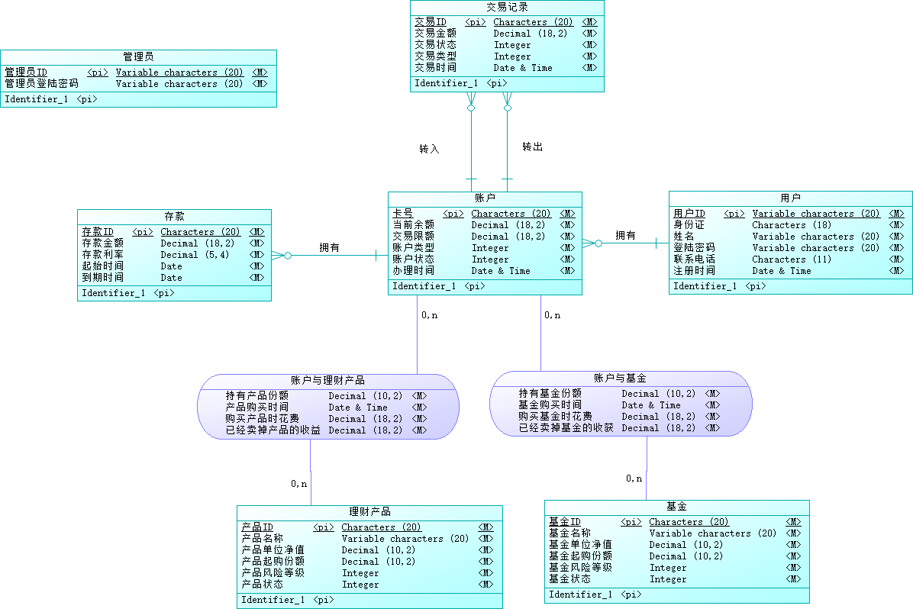
技术架构
实现功能
数据库设计
界面展示
E-R图与表结构
E-R Diagram
核心实体：
bank_user (用户基础表)
account (账户表，区分储蓄/信用)
transaction_record (交易流水表)
financial_product / fund (理财/基金产品表)
deposit (定期存款表)
实体间关系：
用户与账户是一对多关系
账户与存款是一对多关系
账户与交易记录是二对一关系
账户与理财产品/基金是多对多关系
知行合一 经世致用
Central South University

Slide 12
技术架构
实现功能
数据库设计
界面展示
数据完整性与安全性
Triggers
设计了如下触发器：
账户余额非负检查
触发时机：UPDATE on account
功能：保证扣款方余额充足，依据扣款方类型执行不同的检查逻辑
账户状态交易拦截
触发时机：INSERT on transaction_record
功能：保证发起方状态正常
更新理财持有收益
触发时机：UPDATE on with_product / with_fund
功能：用户买入/卖出时自动更新持有表中的买入花费/卖出收益
知行合一 经世致用
Central South University

Slide 13
技术架构
实现功能
数据库设计
界面展示
核心业务逻辑封装
Stored Procedures
设计了如下存储过程：
用户注册
重置密码
账户开设
账户查询
银行卡状态管理
资金交易
理财/基金购买
定期存款办理
交易审核
发布理财产品
更新理财产品
更新账户交易限额
添加管理员
删除理财产品
发布基金
更新基金
删除基金
修改电话号码
查询利率
修改利率
卖出基金/理财产品
取回存款
初始的数据库设计并不能满足需求，系统运行时修改、增加了一些设计
知行合一 经世致用
Central South University

Slide 14
技术架构
实现功能
数据库设计
界面展示
视图与数据查询优化
Views & Indexes
视图创建：
交易流水明细视图：将原本只显示“发起方卡号/接收方卡号”的数据，转换为包含“对方姓名”、“交易方向（转入/转出）”的可读信息
待审核交易视图：为管理员提供一个快速查看所有需要人工干预的交易列表
信用卡月度账单视图：专门用于查询信用卡账户的消费明细
存款收入视图：统计某用户下所有已到期存款产生的利息收益
投资持仓盈亏视图：实时计算用户当前持有的理财产品和基金的浮动盈亏，用于前端图表展示
索引优化：
用户表：对身份证号建立唯一索引，用于快速检索和防止重复注册
账户表：对用户ID建立索引，加快查询某用户下所有账户的速度
持有理财产品/基金表：对cid建立索引，快速展示账户的投资组合
知行合一 经世致用
Central South University

Slide 15
04
界面展示
Central South University

Slide 16
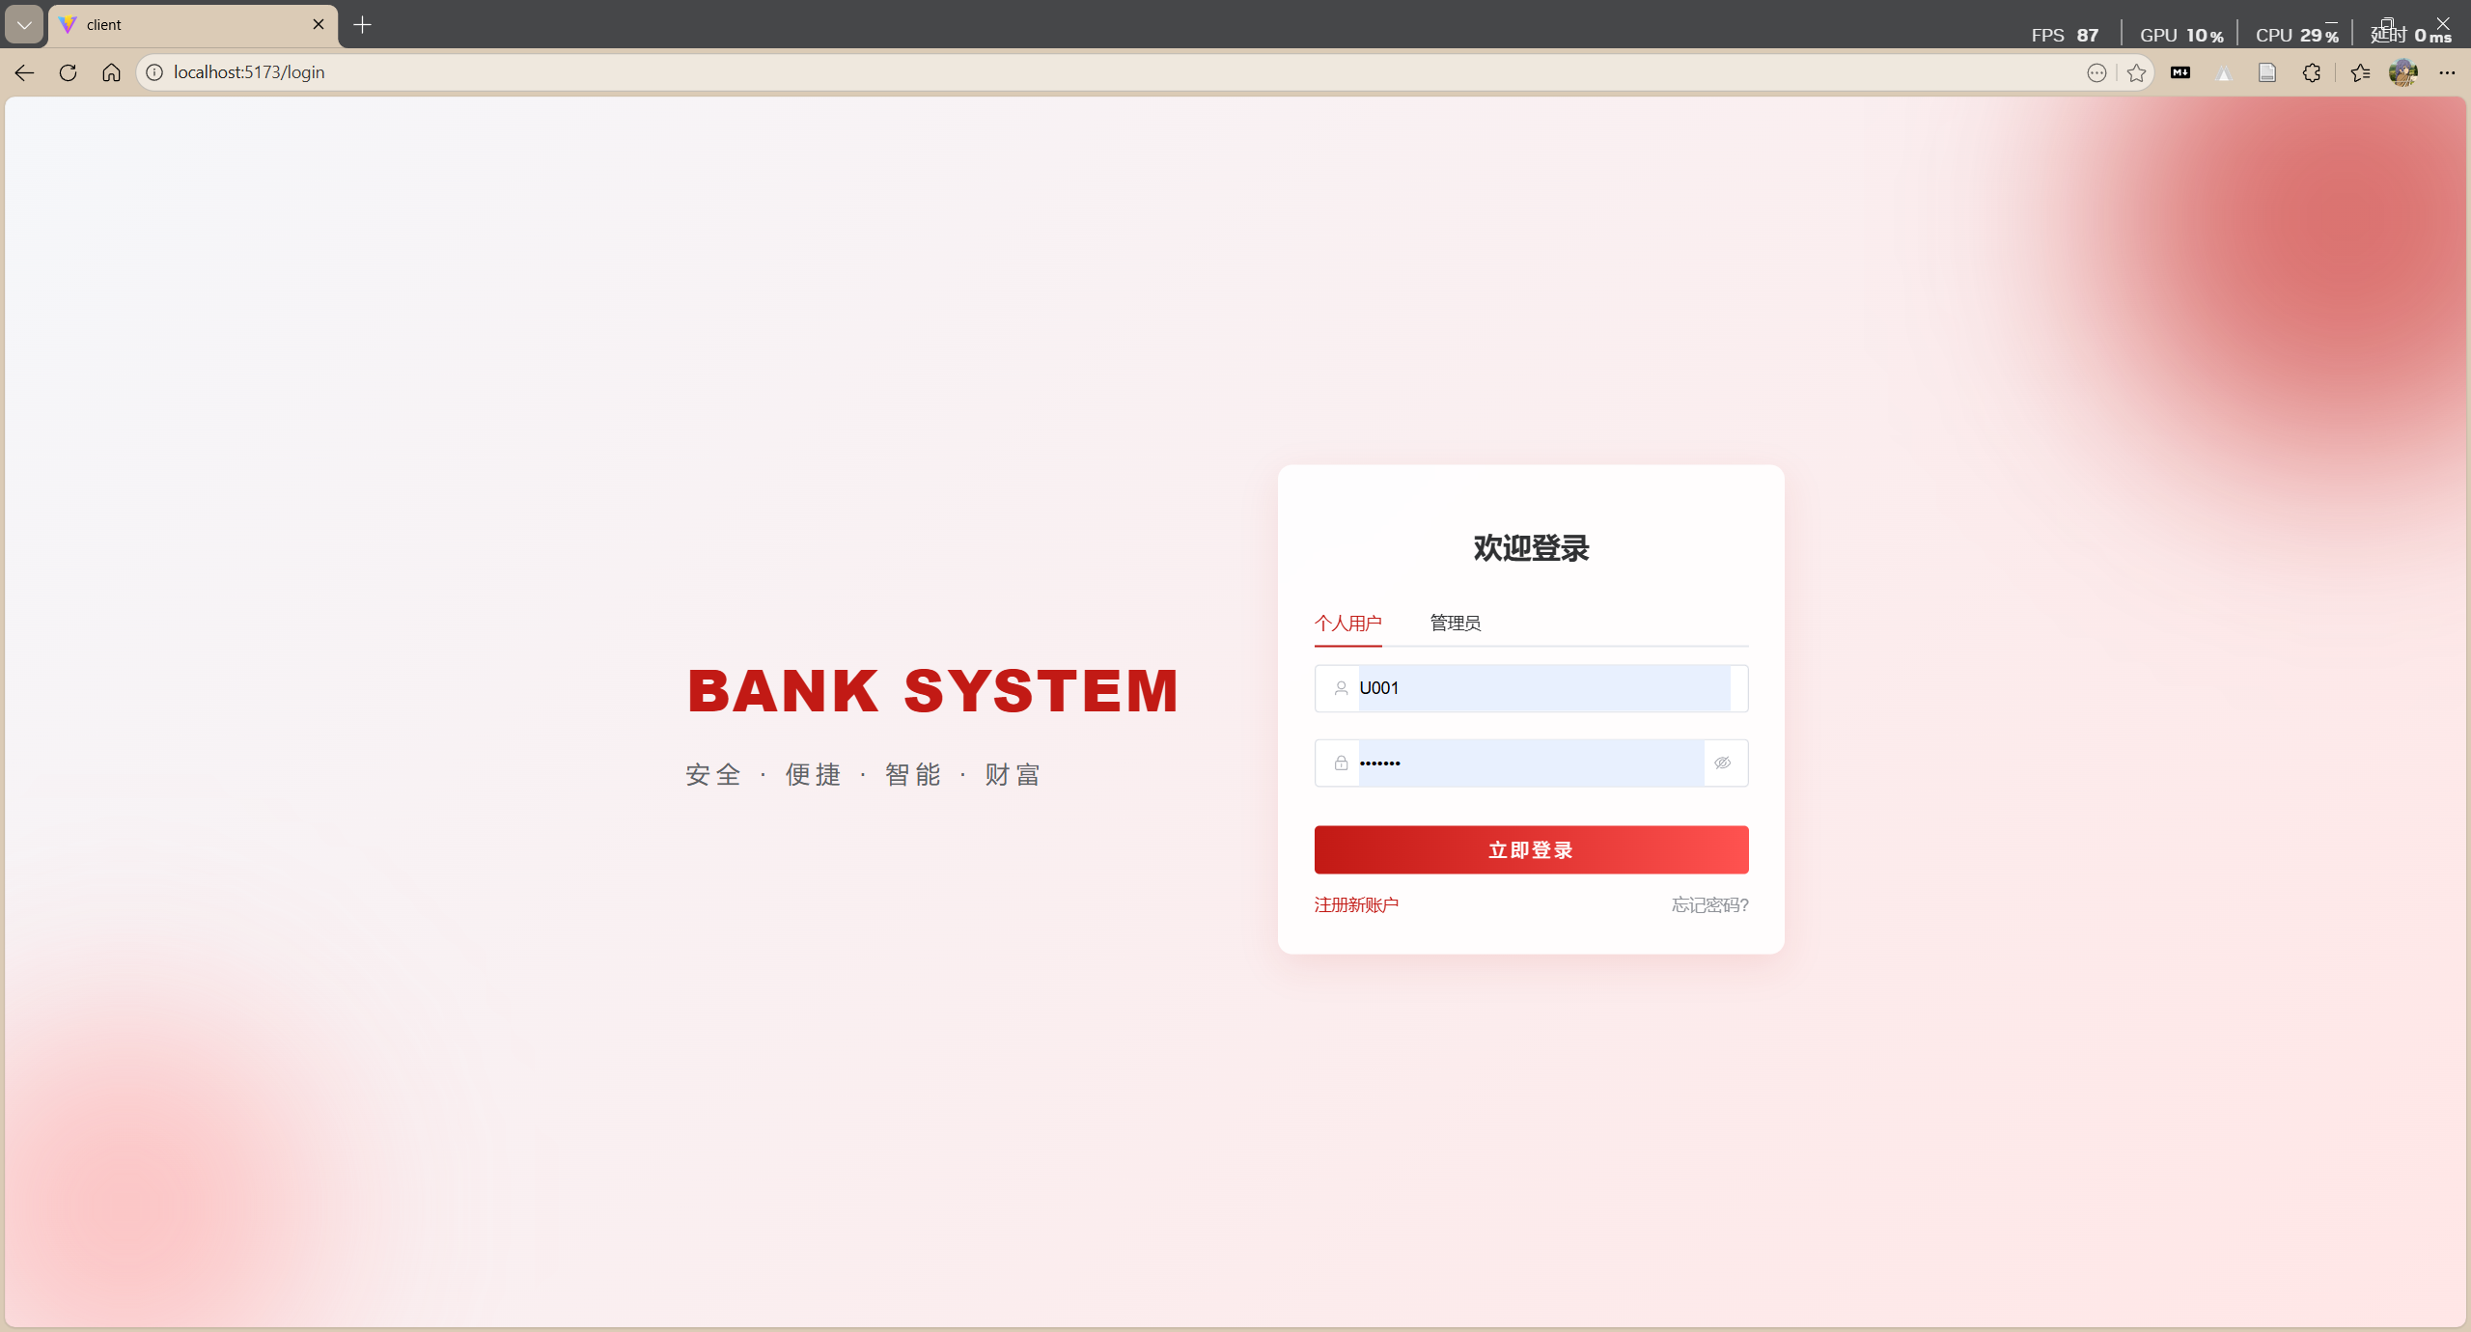
技术架构
实现功能
数据库设计
界面展示
登录界面
Login Page
知行合一 经世致用
Central South University

Slide 17
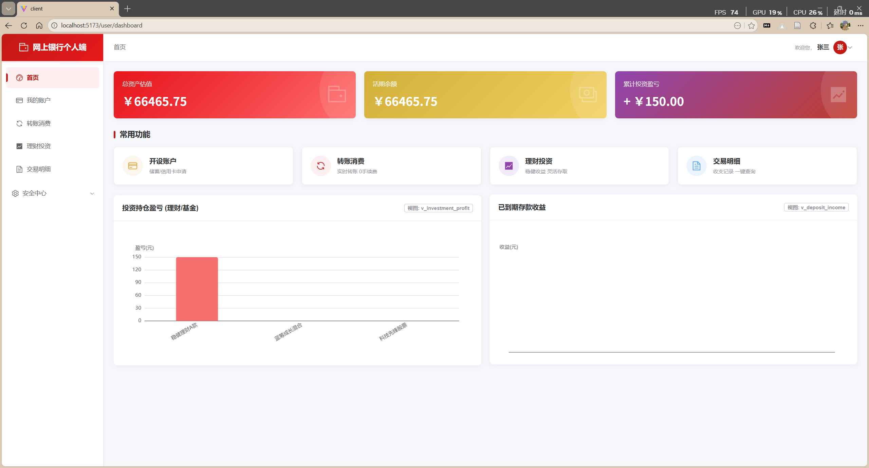
技术架构
实现功能
数据库设计
界面展示
用户端首页
User Home Page
知行合一 经世致用
Central South University

Slide 18
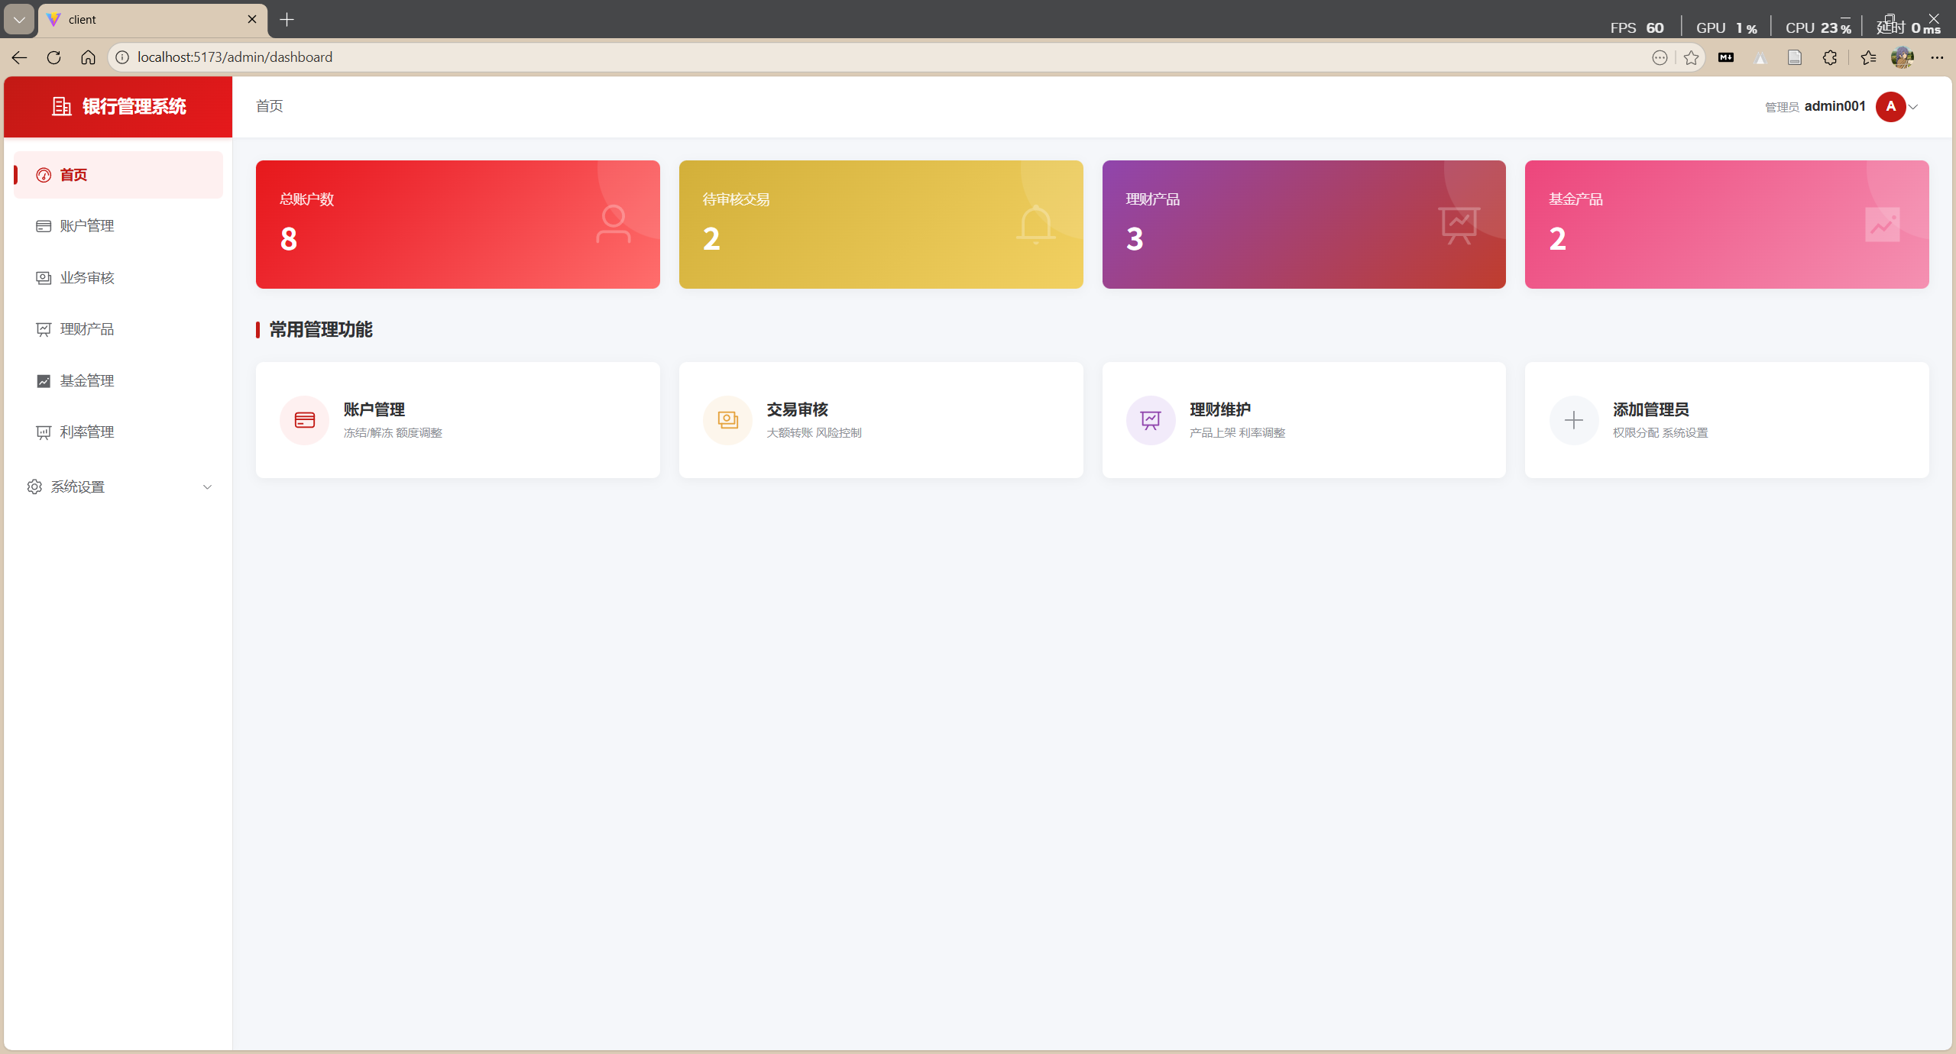
技术架构
实现功能
数据库设计
界面展示
管理员首页
Administrator Home Page
知行合一 经世致用
Central South University

Slide 19


Q & A
汇报人 ：戚文宇

